Slide 1
Xcapit Privacy Platform
Machine Learning Colaborativo con Privacidad Garantizada

Slide 2
El Problema

Slide 3
El Dilema de los Datos
• Las empresas tienen datos valiosos pero no pueden compartirlos
• Regulaciones estrictas (GDPR, LGPD, CCPA) limitan el uso de datos
• Los competidores no confian entre si para colaborar
• Los modelos de ML necesitan MAS datos para ser precisos
• El 73% de los datos empresariales nunca se utilizan por temas de privacidad

Slide 4
Casos Reales de Friccion
• Bancos que no pueden compartir datos de fraude entre si
• Hospitales con datos de pacientes aislados en silos
• Retailers que pierden insights por no colaborar
• Aseguradoras con modelos de riesgo suboptimos
• Fintechs limitadas por falta de historial crediticio

Slide 5
La Solucion

Slide 6
Cifrado Homomorfico (FHE)
• Los datos NUNCA se descifran durante el procesamiento
• Computacion sobre datos cifrados - matematicamente seguro
• Ni siquiera el servidor puede ver los datos originales
• Cumple con todas las regulaciones de privacidad
• Auditado y verificable criptograficamente

Slide 7
Aprendizaje Federado
• Cada empresa mantiene sus datos en su infraestructura
• Solo se comparten gradientes/parametros cifrados
• El modelo aprende de todos sin ver datos individuales
• Escalable a multiples participantes
• Tolerante a fallas y desconexiones

Slide 8
Demo en Vivo

Slide 9
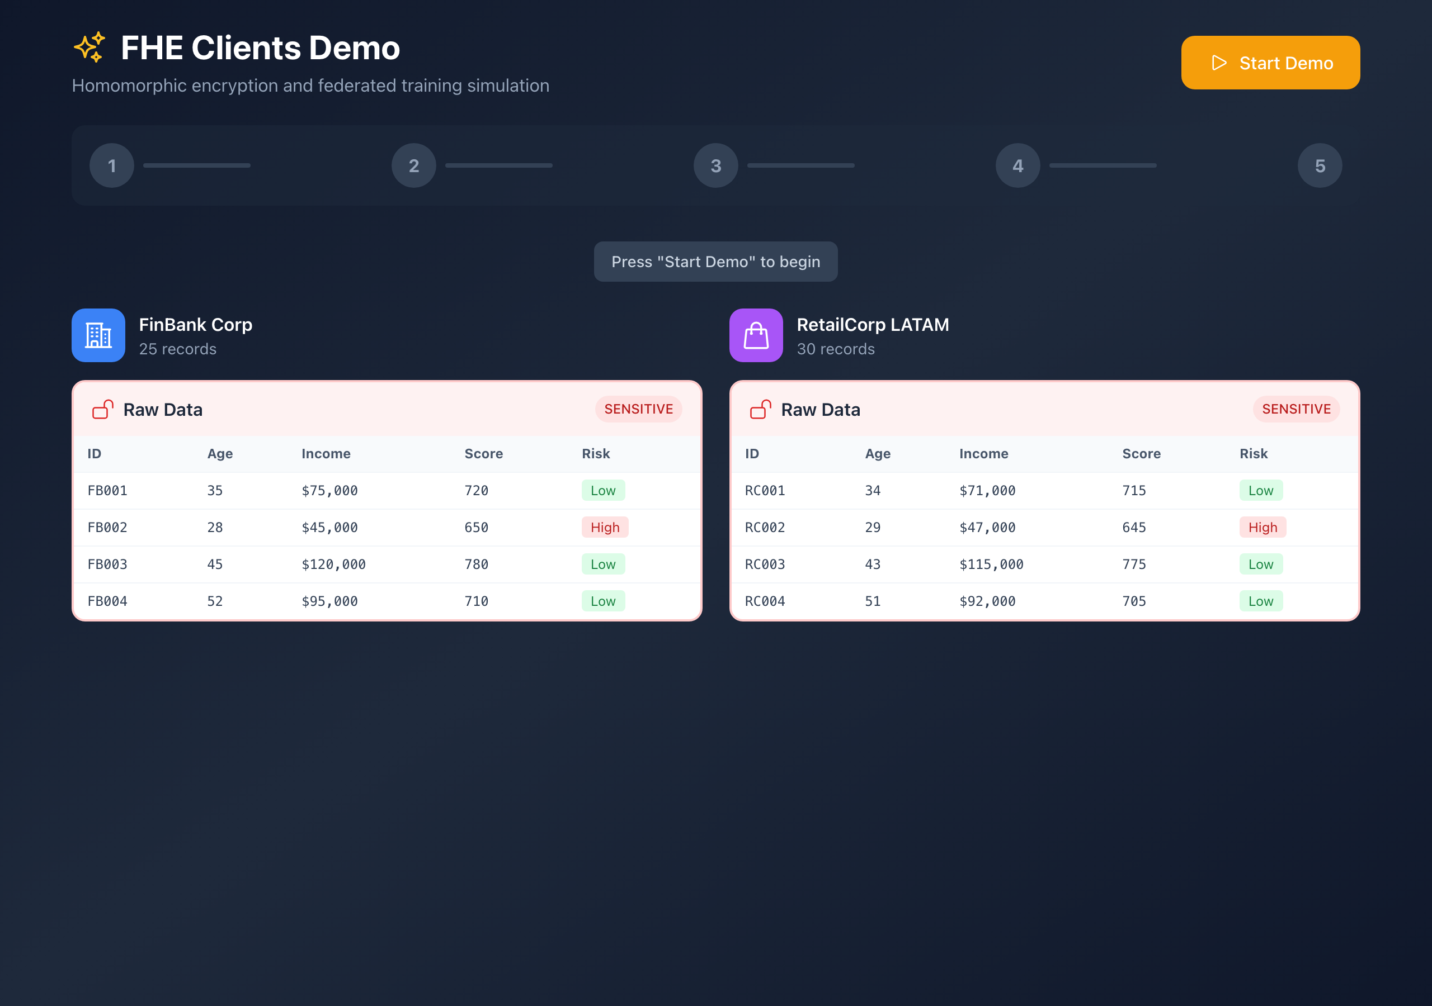
Paso 1: Datos Sensibles de Cada Cliente
FinBank y RetailCorp tienen datos de clientes que NO pueden compartir directamente

Slide 10
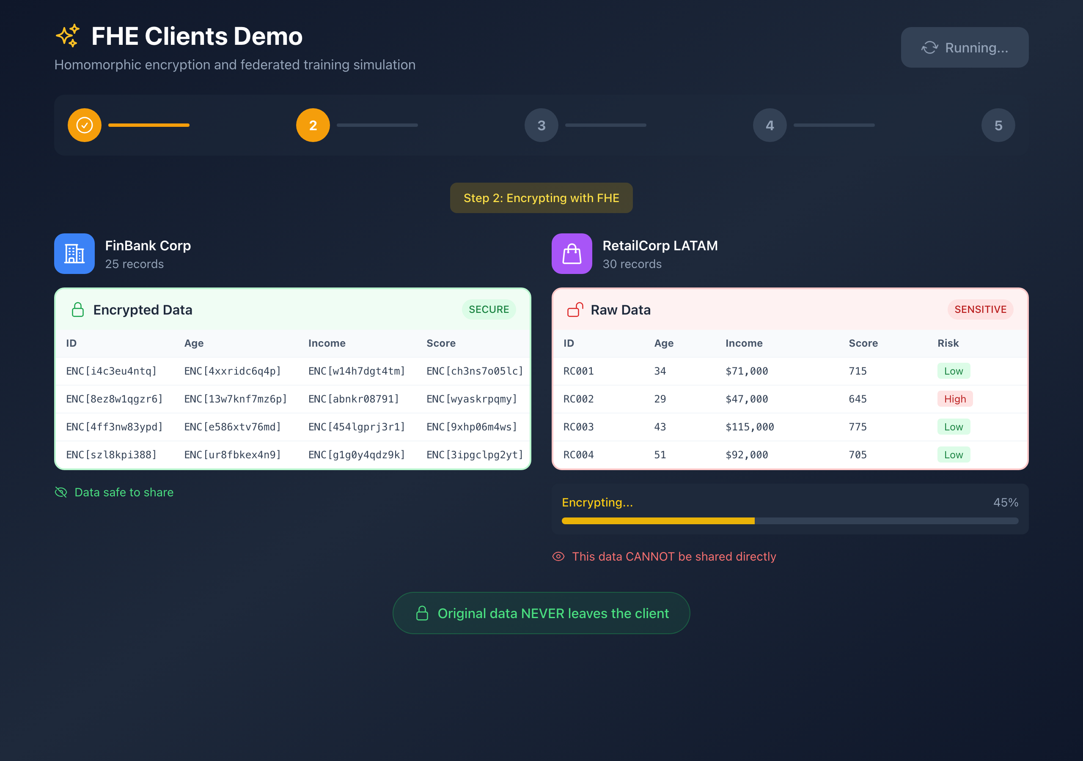
Paso 2: Cifrado Homomorfico (FHE)
Los datos se cifran localmente - el servidor NUNCA ve los valores reales

Slide 11
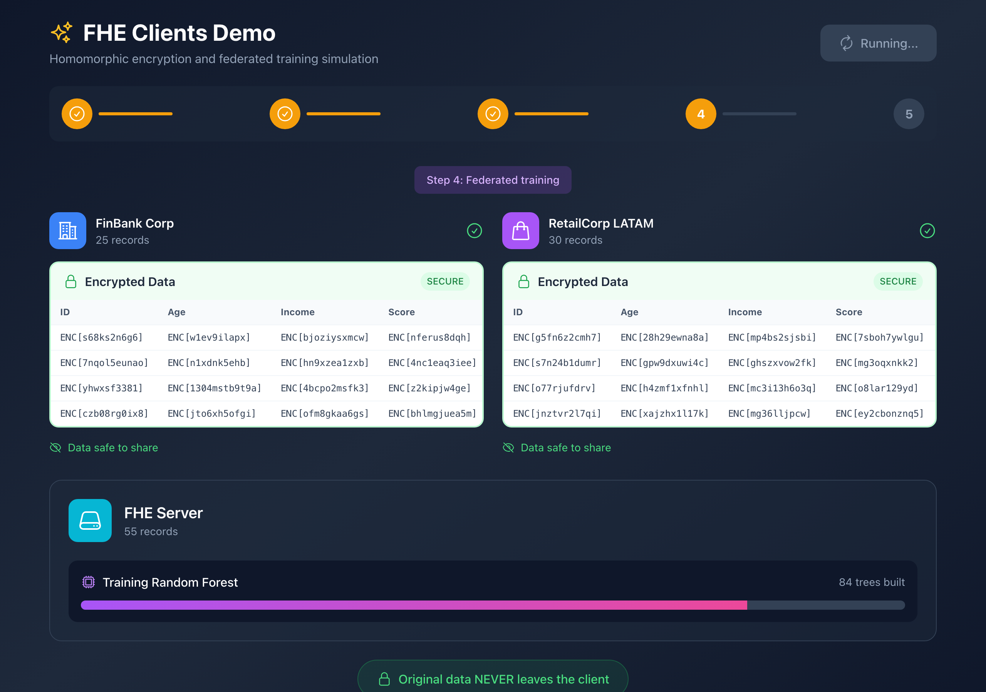
Paso 3: Entrenamiento Federado
Random Forest entrenado sobre datos cifrados de ambos participantes

Slide 12
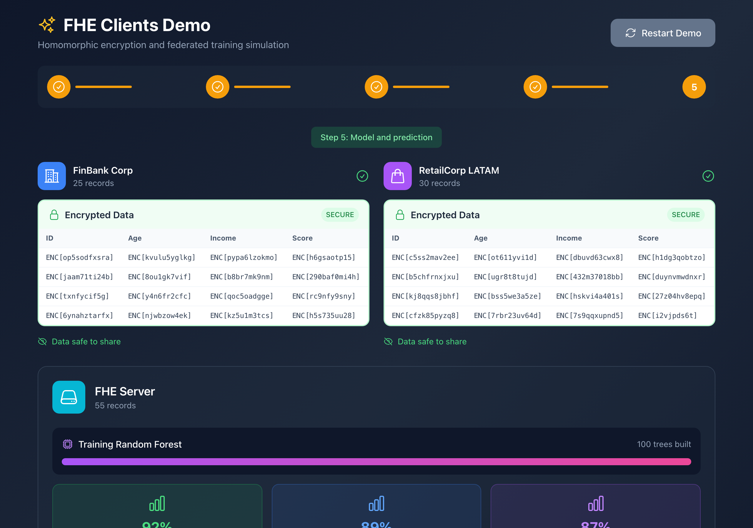
Paso 4: Resultados del Modelo
92% de accuracy - mejor que cualquier modelo individual

Slide 13
Paso 5: Prediccion en Tiempo Real
Nuevos clientes evaluados sin exponer datos historicos

Slide 14
Beneficios

Slide 15
Para el Negocio
• Modelos 40-60% mas precisos al combinar datos de multiples fuentes
• Nuevas oportunidades de colaboracion con competidores
• Monetizacion de datos sin riesgo de exposicion
• Ventaja competitiva en mercados regulados
• Reduccion de fraude y riesgo crediticio

Slide 16
Para Compliance
• 100% compatible con GDPR, LGPD, CCPA
• Los datos nunca salen del control de cada empresa
• Audit trail completo y verificable
• Certificaciones de seguridad disponibles
• Demostracion matematica de privacidad

Slide 17
Para IT/Seguridad
• Integracion simple via API REST
• Sin cambios en infraestructura existente
• Cifrado end-to-end con claves propias
• Deployment on-premise o cloud
• SLA de 99.9% de disponibilidad

Slide 18
Casos de Uso

Slide 19
Servicios Financieros
• Scoring crediticio colaborativo entre bancos
• Deteccion de fraude compartiendo patrones (no datos)
• Prevencion de lavado de dinero (AML) en consorcio
• Evaluacion de riesgo para seguros
• KYC colaborativo sin duplicar esfuerzos

Slide 20
Salud y Life Sciences
• Investigacion clinica multi-hospital
• Modelos de diagnostico con datos de multiples paises
• Farmacovigilancia colaborativa
• Prediccion de outcomes sin compartir PHI
• Genomica preservando privacidad del paciente

Slide 21
Retail y CPG
• Modelos de demanda con datos de multiples retailers
• Optimizacion de supply chain colaborativa
• Personalizacion sin compartir datos de clientes
• Deteccion de tendencias de mercado
• Pricing dinamico preservando secretos comerciales

Slide 22
Modelo Comercial

Slide 23
Opciones de Licenciamiento
• TIER 1 - Starter: $5K/mes - Hasta 3 participantes, 1M registros
• TIER 2 - Professional: $15K/mes - Hasta 10 participantes, 10M registros
• TIER 3 - Enterprise: $40K/mes - Ilimitado, SLA premium, soporte dedicado
• TIER 4 - Custom: Precio a medida para grandes consorcios
• POC gratuito de 30 dias con datos reales

Slide 24
Proximos Pasos

Slide 25
Como Empezar
• 1. Workshop de descubrimiento (2 horas) - GRATIS
• 2. POC con datos reales anonimizados (30 dias)
• 3. Validacion tecnica y de compliance
• 4. Piloto en produccion (3 meses)
• 5. Rollout y escalamiento

Slide 26
Gracias
¿Preguntas?
demo.xcapit.com | info@xcapit.com

